Slide 1
第 6 章 应用层

Slide 2
应用层(考研大纲)
(一）网络应用模型
1. 客户/服务器模型
2. P2P模型
(二) DNS系统
1. 层次域名空间
2. 域名服务器
3. 域名解析过程
(三) FTP
1. FTP协议的工作原理
2. 控制连接与数据连接
(四) 电子邮件
1. 电子邮件系统的组成结构
2. 电子邮件格式与MIME
3. SMTP协议与POP3协议
(五) WWW
1. WWW的概念与组成结构
2. HTTP协议

Slide 3
第 6 章 应用层
6.1 网络应用模型
6.2 域名系统（DNS）
6.3 文件传输协议（FTP）
6.4 电子邮件
6.5 万维网（WWW）
6.6 动态主机配置协议 DHCP

Slide 4
应用层协议的特点
本章讨论各种应用进程通过什么样的应用层协议来使用网络所提供的通信服务。
每个应用层协议都是为了解决某一类应用问题，而问题的解决又往往是通过位于不同主机中的多个应用进程之间的通信和协同工作来完成的。应用层的具体内容就是规定应用进程在通信时所遵循的协议。
应用层的许多协议都是基于客户服务器方式。客户(client)和服务器(server)都是指通信中所涉及的两个应用进程。客户服务器方式所描述的是进程之间服务和被服务的关系。客户是服务请求方，服务器是服务提供方。
Notes:
牢固掌握本章几个典型应用层协议是关键，我们生活中的很多网络应用都是建立在这些协议的基础上的。

Slide 5
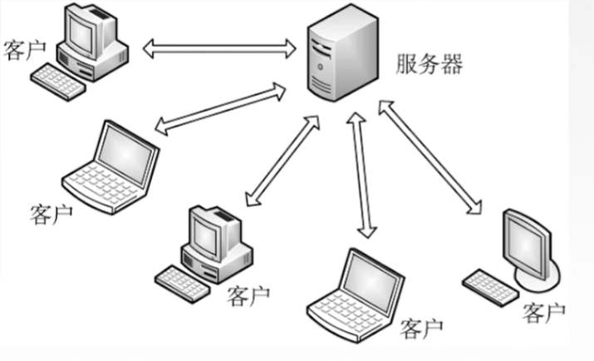
客户/服务器模型
在客户/服务器模型中，有一个总是打开的主机称为服务器，它服务于许多来自于其他称为客户机的主机请求，工作流程如下：
1）服务器处于接收请求的状态；
2）客户机发出服务请求，并等待接收结果；
3）服务器收到请求后，分析请求，进行必要的处理，得到结果后发送给客户端主机。
Notes:
牢固掌握本章几个典型应用层协议是关键，我们生活中的很多网络应用都是建立在这些协议的基础上的。

Slide 6
客户/服务器模型
最主要特征：
客户是请求方，服务器是服务提供方。当web服务器接收到来自客户机对某对象的请求时，它向该客户机发送所请求的对象以做出响应。常见的使用客户/服务器模型的应用包括web、文件传输协议（FTP）、远程登录和电子邮件。
C/S模型非常适合资源相对集中的场合，并且它的实现也很简单，但其缺点也很明显：服务器是通信的中心，当访问量过大时，可能所有客户都将得到很慢的响应。
Notes:
牢固掌握本章几个典型应用层协议是关键，我们生活中的很多网络应用都是建立在这些协议的基础上的。

Slide 7
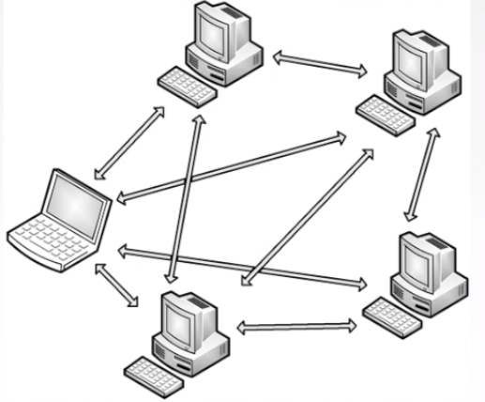
P2P模型
C/S模型中，服务器性能好坏决定了整个系统的性能，当大量用户请求服务时，服务器必然成为系统的瓶颈。P2P模型的思想：
整个网络的传输内容不再被保存到中心服务器上，每个结点同时具有下载、上传的功能，权利和义务都是对等的。
Notes:
牢固掌握本章几个典型应用层协议是关键，我们生活中的很多网络应用都是建立在这些协议的基础上的。

Slide 8
P2P模型
各计算机没有固定的客户和服务器划分。任意一对计算机-称为对等方（Peer）直接相互通信。实际上，P2P模型从本质上仍然使用C/S方式，每个结点既作为客户访问其他节点的资源，也做为服务器提供资源给其他节点访问。当前比较流行的应用有P2P、PPLive、BT和电驴等。
优点：
1）减轻了服务器的计算压力，消除了对某个服务器的完全依赖，提供了系统效率和资源利用率；
2）多个客户机之间可以直接共享文档；
3）可扩展性好，传统服务器有响应和带宽的限制，因此只能接收一定数量的请求；
Notes:
牢固掌握本章几个典型应用层协议是关键，我们生活中的很多网络应用都是建立在这些协议的基础上的。

Slide 9
P2P模型
4）网络健壮性强，单个节点的失效不会影响其他部分的节点；
缺点：
获取服务的同时，还要给其他节点提供服务，因此会占用较多的内存，影响整机速度。例如，经常进行P2P下载还会对硬盘造成较大的损伤。
当前P2P程序已占互联网50%-90%的流量，使网络变得非常拥塞，因此各大ISP(互联网服务提供商，如电信、网通)通常对P2P应用持反对态度。
Notes:
牢固掌握本章几个典型应用层协议是关键，我们生活中的很多网络应用都是建立在这些协议的基础上的。

Slide 10
6.1 域名系统 DNS
6.1.1 域名系统概述
6.1.2 互联网的域名结构
6.1.3 域名服务器

Slide 11
6.1.1 域名系统概述
域名系统 DNS (Domain Name System)是因特网使用的命名系统，用来把便于人们记忆的具有特定含义的主机名转换为便于机器处理的IP地址。
域名：方便人类；IP地址：方便机器
早期：本地文件解析hosts（规模小）；
目前：互联网采用层次结构的命名树作为主机的名字，并使用分布式的域名系统 DNS（可靠性）。
名字到 IP 地址的解析是由若干个域名服务器程序完成的。域名服务器程序在专设的结点上运行，运行该程序的机器称为域名服务器。
从概念上将DNS分为三部分：层次域名空间、域名服务器和解析。

Slide 12
6.1.2 互联网的域名结构
互联网采用了层次树状结构的命名方法。
任何一个连接在互联网上的主机或路由器，都有一个唯一的层次结构的名字，即域名。
域名的结构由标号序列组成，各标号之间用点隔开：
… . 三级域名 . 二级域名 . 顶级域名
各标号分别代表不同级别的域名。

Slide 13
DNS的一些规定
域名中的标号都由英文和数字组成
每个标号不超过63个字符，最好不超过12个字符
不区分大小写
由多个标号组成的完整域名总共不超过255个字符
DNS既不规定一个域名需要包含多少个下级域名，也不规定每一级的域名代表什么意思。
如：中国石油大学自主管理，*.upc.edu.cn
各级域名由其上一级的域名管理机构管理，而最高的顶级域名则由ICANN进行管理。保证了每个域名在整个互联网范围内是唯一的。

Slide 14
域名只是个逻辑概念
域名只是个逻辑概念，并不代表计算机所在的物理地点。
变长的域名和使用有助记忆的字符串，是为了便于人来使用。而 IP 地址是定长的 32 位二进制数字则非常便于机器进行处理。
域名中的“点”和点分十进制 IP 地址中的“点”并无一一对应的关系。点分十进制 IP 地址中一定是包含三个“点”，但每一个域名中“点”的数目则不一定正好是三个。

Slide 15
顶级域名 TLD(Top Level Domain)
(1) 国家顶级域名 nTLD
.cn 表示中国；.us 表示美国；.uk 表示英国
(2) 通用顶级域名 gTLD
.com（公司和企业） .net（网络服务机构）
.org （非赢利性组织）.edu （美国专用的教育机构）
.gov（美国专用的政府部门）
(3) 基础结构域名 (infrastructure domain)

Slide 16
中国域名
管理和申请机构：中国互联网网路信息中心
我国把二级域名划分为两大类
  类别域名：7个
  行政区域名：34个

Slide 17
互联网的域名空间
根
…
…
…
顶级域名
aero
com
net
org
edu
gov
cn
uk
…
…
二级域名
cctv
ibm
hp
bj
edu
com
…
…
三级域名
mail
www
tsinghua
pku
…
四级域名
mail
www
一旦某单位拥有了一个域名，它就可以自己决定是否要进一步划分其下属的子域，并且不必由上级机构批准。如upc.edu.cn
因特网的名字空间是按照机构的组织来划分的，与物理的网络无关，与IP地址中的“子网”也无关系。

Slide 18
6.1.3 域名服务器
一个服务器所负责管辖的（或有权限的）范围叫做区 (zone)。
各单位根据具体情况来划分自己管辖范围的区。但在一个区中的所有节点必须是能够连通的。
每一个区设置相应的权限域名服务器，用来保存该区中的所有主机的域名到 IP 地址的映射。
DNS 服务器的管辖范围不是以“域”为单位，而是以“区”为单位。

Slide 19
区的不同划分方法举例
根
根
org
com
edu
org
com
edu
域 abc.com
域 abc.com
abc
abc
区
y.abc.com
区
abc.com
区
abc.com
x
y
x
y
u
v
w
t
u
v
w
t
(a) 区 = 域
(b) 区 < 域

Slide 20
树状结构的 DNS 域名服务器
根域名服务器
根域名服务器
…
顶级域名服务器
org 域名服务器
com 域名服务器
edu 域名服务器
abc.com
域名服务器
abc 公司有两个
权限域名服务器
权限域名服务器
y.abc.com
域名服务器
互联网上的DNS域名服务器是按照层次安排的。
每一个域名服务器都只对域名系统中的一部分进行管理。

Slide 21
域名服务器有以下四种类型
根域名服务器
顶级域名服务器
权限域名服务器
本地域名服务器

Slide 22
根域名服务器
根域名服务器是最高层次的域名服务器，也是最重要的域名服务器。所有的根域名服务器都知道所有的顶级域名服务器的域名和 IP 地址。
不管是哪一个本地域名服务器，若要对互联网上任何一个域名进行解析，只要自己无法解析，就首先求助于根域名服务器。
在互联网上共有 13 个不同 IP 地址的根域名服务器，它们的名字是用一个英文字母命名，从 a 一直到 m（前 13 个字母）。

Slide 23
根域名服务器共有 13 套装置
根域名服务器共有 13 套装置，不是 13 个机器。
这些根域名服务器相应的域名分别是：
a.rootservers.net
b.rootservers.net
…
m.rootservers.net
到2016年2月，全世界已经在 588 个地点安装了根域名服务器，使世界上大部分 DNS 域名服务器都能就近找到一个根域名服务器。
每个地点的根域名服务器还可由多台机器组成。

Slide 24

举例：根域名服务器 L 的地点分布图
根域名服务器 L 分布在世界 150 个地点
根域名服务器并不直接把域名直接转换成 IP 地址。
在使用迭代查询时，根域名服务器把下一步应当找
的顶级域名服务器的 IP 地址告诉本地域名服务器。

Slide 25
顶级域名服务器
顶级域名服务器（即 TLD 服务器）负责管理在该顶级域名服务器注册的所有二级域名。
当收到 DNS 查询请求时，就给出相应的回答（可能是最后的结果，也可能是下一步应当找的域名服务器的 IP 地址）。

Slide 26
权限域名服务器
负责一个区的域名服务器。
当一个权限域名服务器还不能给出最后的查询回答时，就会告诉发出查询请求的 DNS 客户，下一步应当找哪一个权限域名服务器。

Slide 27
本地域名服务器
本地域名服务器对域名系统非常重要。
当一个主机发出 DNS 查询请求时，这个查询请求报文就发送给本地域名服务器。
每一个互联网服务提供者 ISP，或一个大学，甚至一个大学里的系，都可以拥有一个本地域名服务器，
这种域名服务器有时也称为默认域名服务器。
在win7系统的客户端里设置。

Slide 28
提高域名服务器的可靠性
DNS 域名服务器都把数据复制到几个域名服务器来保存，其中的一个是主域名服务器，其他的是辅助域名服务器。
当主域名服务器出故障时，辅助域名服务器可以保证 DNS 的查询工作不会中断。
主域名服务器定期把数据复制到辅助域名服务器中，而更改数据只能在主域名服务器中进行。这样就保证了数据的一致性。
学校为例

Slide 29
域名的解析过程
主机向本地域名服务器的查询一般都是采用递归查询。如果主机所询问的本地域名服务器不知道被查询域名的 IP 地址，那么本地域名服务器就以 DNS 客户的身份，向其他根域名服务器继续发出查询请求报文。（替该主机继续查询）
本地域名服务器向根域名服务器的查询通常是采用迭代查询。当根域名服务器收到本地域名服务器的迭代查询请求报文时，要么给出所要查询的 IP 地址，要么告诉本地域名服务器：“你下一步应当向哪一个域名服务器进行查询”。然后让本地域名服务器进行后续的查询。（不替本地域名服务器进行后续的查询）

Slide 30
本地域名服务器采用迭代查询
根域名服务器
迭代查询
顶级域名服务器
dns.com
❸
❺
❷
❹
本地域名服务器
dns.xyz.com
❻
权限域名服务dns.abc.com
❼
❽
递归
查询
y.abc.com 的 IP 地址
❶
需要查找 y.abc.com 的 IP 地址
m.xyz.com

Slide 31
本地域名服务器采用递归查询
（比较少用）
递归查询
根域名服务器
❸
顶级域名服务器
dns.com
❻
❹
❼
❷
❺
本地域名服务器
dns.xyz.com
权限域名服务dns.abc.com
递归
查询
❽
y.abc.com 的 IP 地址
❶
需要查找 y.abc.com 的 IP 地址
m.xyz.com

Slide 32
名字的高速缓存
每个域名服务器都维护一个高速缓存，存放最近用过的名字以及从何处获得名字映射信息的记录。
可大大减轻根域名服务器的负荷，使互联网上的 DNS 查询请求和回答报文的数量大为减少。p260
为保持高速缓存中的内容正确，域名服务器应为每项内容设置计时器，并处理超过合理时间的项（例如，每个项目只存放两天）。
当权限域名服务器回答一个查询请求时，在响应中都指明绑定有效存在的时间值。增加此时间值可减少网络开销，而减少此时间值可提高域名转换的准确性。
主机中同样需要DNS高速缓存

Slide 33
名字的高速缓存
名字到地址的绑定并不经常改变。
nslookup
ipconfig/displaydns
ipconfig/all
DNS服务的端口号53，基于UDP.

Slide 34
6.2 文件传送协议
6.2.1 FTP 概述
6.2.2 FTP 的基本工作原理
6.2.3 简单文件传送协议 TFTP

Slide 35
6.2.1 FTP概述
文件传送协议 FTP (File Transfer Protocol) 是互联网上使用得最广泛的文件传送协议。
FTP 提供交互式的访问，允许客户指明文件的类型与格式，并允许文件具有存取权限。
FTP 屏蔽了各计算机系统的细节，因而适合于在异构网络中任意计算机之间传送文件。
在互联网的早期，FTP传送文件占整个通信量的30%;1995年后，WWW的通信量才超过FTP.

Slide 36
6.2.2 FTP 的基本工作原理
网络环境中的一项基本应用就是将文件从一台计算机中复制到另一台可能相距很远的计算机中。
初看在两个主机之间传送文件是很简单的事情。
其实这往往非常困难。原因是众多的计算机厂商研制出的文件系统多达数百种，且差别很大。
网络环境下复制文件的复杂性：
  (1) 计算机存储数据的格式不同。
  (2) 文件的目录结构和文件命名的规定不同。
  (3) 对于相同的文件存取功能，操作系统使用的命令不同。
  (4) 访问控制方法不同。

Slide 37
FTP 特点
文件传送协议 FTP 只提供文件传送的一些基本的服务，它使用 TCP 可靠的运输服务。
FTP 的主要功能是减少或消除在不同操作系统下处理文件的不兼容性。
FTP 使用客户服务器方式。一个 FTP 服务器进程可同时为多个客户进程提供服务。FTP 的服务器进程由两大部分组成：一个主进程，负责接受新的请求；另外有若干个从属进程，负责处理单个请求。

Slide 38
主进程的工作步骤
打开熟知端口（端口号为 21），使客户进程能够连接上。
等待客户进程发出连接请求。
启动从属进程来处理客户进程发来的请求。从属进程对客户进程的请求处理完毕后即终止，但从属进程在运行期间根据需要还可能创建其他一些子进程。
回到等待状态，继续接受其他客户进程发来的请求。主进程与从属进程的处理是并发地进行。

Slide 39
两个连接
控制连接在整个会话期间一直保持打开，FTP 客户发出的传送请求通过控制连接发送给服务器端的控制进程，但控制连接不用来传送文件。
实际用于传输文件的是“数据连接”。服务器端的控制进程在接收到 FTP 客户发送来的文件传输请求后就创建“数据传送进程”和“数据连接”，用来连接客户端和服务器端的数据传送进程。
数据传送进程实际完成文件的传送，在传送完毕后关闭“数据传送连接”并结束运行。

Slide 40
FTP 使用的两个 TCP 连接
用户界面
TCP 控制连接
控制进程
控制进程
互联网
数据传送
进程
数据传送
进程
FTP 客户端
FTP 服务器端
TCP 数据连接

Slide 41
两个不同的端口号
当客户进程向服务器进程发出建立连接请求时，要寻找连接服务器进程的熟知端口 (21)，同时还要告诉服务器进程自己的另一个端口号码，用于建立数据传送连接。
接着，服务器进程用自己传送数据的熟知端口 (20) 与客户进程所提供的端口号码建立数据传送连接。
由于 FTP 使用了两个不同的端口号，其优点是：
  使协议更加简单和更容易实现。
  在传输文件时还可以利用控制连接（例如，客户发送请求终止传输）。

Slide 42
6.3 远程终端协议 TELNET
TELNET 是一个简单的远程终端协议，也是互联网的正式标准。又称为终端仿真协议。
用户用 TELNET 就可在其所在地通过 TCP 连接注册（即登录）到远地的另一个主机上（使用主机名或 IP 地址）。
TELNET 能将用户的击键传到远地主机，同时也能将远地主机的输出通过 TCP 连接返回到用户屏幕。这种服务是透明的，因为用户感觉到好像键盘和显示器是直接连在远地主机上。

Slide 43
客户−服务器方式
现在由于 PC 的功能越来越强，用户已较少使用 TELNET 了。
但有时需要远程登录到服务器或网络设备
TELNET 也使用客户−服务器方式。在本地系统运行 TELNET 客户进程，而在远地主机则运行 TELNET 服务器进程。
和 FTP 的情况相似，服务器中的主进程等待新的请求，并产生从属进程来处理每一个连接。
telnet(23)→ssh(22)

Slide 44
TELNET 使用
网络虚拟终端 NVT 格式
互联网
服务器端
客户端
客户
TCP 连接
服务器
使用客户端的格式
使用 NVT 格式
使用服务器端的格式

Slide 45
网络虚拟终端 NVT 格式
客户软件把用户的击键和命令转换成 NVT 格式，并送交服务器。
服务器软件把收到的数据和命令，从 NVT 格式转换成远地系统所需的格式。
向用户返回数据时，服务器把远地系统的格式转换为 NVT 格式，本地客户再从 NVT 格式转换到本地系统所需的格式。

Slide 46
6.4 万维网 WWW
6.4.1 万维网概述
6.4.2 统一资源定位符 URL
6.4.3 超文本传送协议 HTTP
6.4.4 万维网的文档
6.4.5 万维网的信息检索系统

Slide 47
6.4.1 万维网概述
万维网 WWW (World Wide Web) 并非某种特殊的计算机网络。
万维网是一个大规模的、联机式的信息储藏所。
万维网用链接的方法能非常方便地从互联网上的一个站点访问另一个站点，从而主动地按需获取丰富的信息。这种访问方式称为“链接”。
万维网（亦作“Web”、“WWW”、“W3”，英文全称为“World Wide Web”），是一个由许多互相链接的超文本组成的系统，通过互联网访问。
正是由于万维网的出现，互联网走入平常百姓家。

Slide 48
万维网提供分布式服务



链接到
❶
❸
❷
❹
链接到
链接到
链接到
链接到
万维网
站点 A
链接到
万维网站点 B

万维网
站点 C

❺
❻
万维网站点 D
万维网站点 E

Slide 49
超媒体与超文本
万维网是分布式超媒体 (hypermedia) 系统，它是超文本 (hypertext) 系统的扩充。
一个超文本由多个信息源链接成。利用一个链接可使用户找到另一个文档。这些文档可以位于世界上任何一个接在互联网上的超文本系统中。
超文本是万维网的基础。
超媒体与超文本的区别是文档内容不同。超文本文档仅包含文本信息，而超媒体文档还包含其他表示方式的信息，如图形、图像、声音、动画，甚至活动视频图像。

Slide 50
万维网的工作方式
万维网以客户−服务器方式工作。
浏览器就是在用户计算机上的万维网客户程序。万维网文档所驻留的计算机则运行服务器程序，因此这个计算机也称为万维网服务器。
客户程序向服务器程序发出请求，服务器程序向客户程序送回客户所要的万维网文档。
在一个客户程序主窗口上显示出的万维网文档称为页面 (page)。

Slide 51
万维网必须解决的4个问题
(1) 怎样标志分布在整个互联网上的万维网文档？
使用统一资源定位符 URL (Uniform Resource Locator) 来标志万维网上的各种文档。
使每一个文档在整个互联网的范围内具有唯一的标识符 URL。

Slide 52
万维网必须解决的4个问题
(2) 用何协议实现万维网上各种超链的链接？
在万维网客户程序与万维网服务器程序之间进行交互所使用的协议，是超文本传送协议 HTTP (HyperText Transfer Protocol)。
HTTP 是一个应用层协议，它使用 TCP 连接进行可靠的传送。

Slide 53
万维网必须解决的4个问题
(3) 怎样使各种万维网文档都能在互联网上的各种计算机上显示出来，同时使用户清楚地知道在什么地方存在着超链？
超文本标记语言 HTML (HyperText Markup Language) 使得万维网页面的设计者可以很方便地用一个超链从本页面的某处链接到互联网上的任何一个万维网页面，并且能够在自己的计算机屏幕上将这些页面显示出来。

Slide 54
万维网必须解决的4个问题
(4) 怎样使用户能够很方便地找到所需的信息？
为了在万维网上方便地查找信息，用户可使用各种搜索工具（即搜索引擎）。

Slide 55
6.4.2 统一资源定位符 URL
1. URL的格式
资源定位符 URL 是对可以从互联网上得到的资源的位置和访问方法的一种简洁表示。
URL 给资源的位置提供一种抽象的识别方法，并用这种方法给资源定位。
只要能够对资源定位，系统就可以对资源进行各种操作，如存取、更新、替换和查找其属性。
URL 相当于一个文件名在网络范围的扩展。因此 URL 是与互联网相连的机器上的任何可访问对象的一个指针。

Slide 56
URL 的一般形式
由以冒号隔开的两大部分组成，并且在 URL 中的字符对大写或小写没有要求。
URL 的一般形式由以下四个部分组成：
<协议>://<主机>:<端口>/<路径>
ftp —— 文件传送协议 FTP
http —— 超文本传送协议 HTTP
News —— USENET 新闻

Slide 57
URL 的一般形式
由以冒号隔开的两大部分组成，并且在 URL 中的字符对大写或小写没有要求。
URL 的一般形式是：
<协议>://<主机>:<端口>/<路径>
冒号和两个斜线是规定的格式

Slide 58
URL 的一般形式（续）
由以冒号隔开的两大部分组成，并且在 URL 中的字符对大写或小写没有要求。
URL 的一般形式是：
<协议>://<主机>:<端口>/<路径>
<主机> 是存放资源的主机
在互联网中的域名

Slide 59
URL 的一般形式（续）
由以冒号隔开的两大部分组成，并且在 URL 中的字符对大写或小写没有要求。
URL 的一般形式是：
<协议>://<主机>:<端口>/<路径>
有时可省略

Slide 60
URL 的一般形式（续）
现在有些浏览器为了方便用户，在输入URL时，可以把最前面的“http://”甚至把主机名最前面的“www”省略，然后浏览器替用户把省略的字符添上。
例如，用户只要键入ctrip.com，浏览器就自动把未键入的字符补齐，变成http://www.ctrip.com。

Slide 61
2. 使用 HTTP 的 URL
使用 HTTP 的 URL 的一般形式
http://<主机>:<端口>/<路径>
这表示使用 HTTP 协议

Slide 62
2. 使用 HTTP 的 URL
使用 HTTP 的 URL 的一般形式
http://<主机>:<端口>/<路径>
冒号和两个斜线是规定的格式

Slide 63
2. 使用 HTTP 的 URL
使用 HTTP 的 URL 的一般形式
http://<主机>:<端口>/<路径>
这里写主机的域名

Slide 64
2. 使用 HTTP 的 URL
使用 HTTP 的 URL 的一般形式
http://<主机>:<端口>/<路径>
HTTP 的默认端口号是 80，通常可省略

Slide 65
2. 使用 HTTP 的 URL
使用 HTTP 的 URL 的一般形式
http://<主机>:<端口>/<路径>
若再省略文件的<路径>项，则 URL 就指到互联网上的某个主页 (home page)。

Slide 66
6.4.3 超文本传送协议 HTTP
1. HTTP 的操作过程
为了使超文本的链接能够高效率地完成，需要用 HTTP 协议来传送一切必须的信息。
从层次的角度看，HTTP 是面向事务的(transaction-oriented)应用层协议，它是万维网上能够可靠地交换文件（包括文本、声音、图像等各种多媒体文件）的重要基础。

Slide 67
万维网的工作过程
服务器
www.tsinghua.edu.cn
链接到URL的超链
客户
清华大学
院系设置
浏览器
程序
服务器
程序
HTTP

HTTP 使用此 TCP 连接
互联网
建立 TCP 连接
浏览器
发出请求
HTTP 请求报文

HTTP 响应报文
服务器
返回响应
释放 TCP 连接

Slide 68
用户点击 URL http://www.tsinghua.edu.cn/chn/yxsz/index.htm
后所发生的事件
(1) 浏览器分析超链指向页面的 URL。
(2) 浏览器向 DNS 请求解析 www.tsinghua.edu.cn 的 IP 地址。
(3) 域名系统 DNS 解析出清华大学服务器的 IP 地址。
(4) 浏览器与服务器建立 TCP 连接。
(5) 浏览器发出取文件命令：GET /chn/yxsz/index.htm。
(6) 服务器给出响应，把文件 index.htm 发给浏览器。
(7) TCP 连接释放。
(8) 浏览器显示“清华大学院系设置”文件 index.htm 中的所有文本。

Slide 69
HTTP 的主要特点
HTTP 是面向事务的客户服务器协议。
HTTP 1.0 协议是无状态的 (stateless)。
HTTP 协议本身也是无连接的，虽然它使用了面向连接的 TCP 向上提供的服务。但通信的双方在交换HTTP报文之前不需要先建立HTTP连接。
HTTP 1.0 协议是无状态的(stateless)。
  同一个客户第二次访问同一个服务器上的页面时，服务器的响应与第一次被访问时的相同。
  简化了服务器的设计，支持大量并发的HTTP请求。

Slide 70
请求一个万维网文档所需的时间
万维网客户
万维网服务器
发起 TCP 连接
RTT
HTTP 请求报文
RTT
HTTP 响应报文
传输文档的时间
整个文档收到
时间
时间
Notes:
粗略估算一下，从浏览器请求一个万维网文档到收到整个文档所需的时间。
用户在点击鼠标链接某个万维网文档时，HTTP协议首先要和服务器建立TCP连接。这需要使用三次握手。
当三次握手的前两部分完成后（即经过了一个RTT时间后），万维网客户就把HTTP请求报文作为三次握手的第三个报文的数据发送给万维网服务器。
服务器收到HTTP请求报文后，就把所请求的文档作为响应报文返回给客户。

Slide 71
上图分析 P269
请求一个万维网文档所需的时间是该文档的传输时间加上两倍往返时间RTT
一个RTT用于TCP连接，另一个RTT用于请求和接受万维网文档。TCP建立连接的三报文握手的第三个报文段中捎带了客户对万维网文档的请求。
HTTP/1.0的主要缺点：
1）每请求一个文档就要有两倍RTT的开销。
2）每一次建立新的TCP连接都要分配缓存和变量（非持续连接）。--》采用并行连接。

Slide 72
持续连接
HTTP/1.1 协议使用持续连接 (persistent connection)。
万维网服务器在发送响应后仍然在一段时间内保持这条连接，使同一个客户（浏览器）和该服务器可以继续在这条连接上传送后续的 HTTP 请求报文和响应报文。
这并不局限于传送同一个页面上链接的文档，而是只要这些文档都在同一个服务器上就行。
目前一些流行的浏览器（例如，IE 11.0）的默认设置就是使用 HTTP/1.1。

Slide 73
持续连接的两种工作方式
非流水线方式：客户在收到前一个响应后才能发出下一个请求。这比非持续连接的两倍 RTT 的开销节省了建立 TCP 连接所需的一个 RTT 时间。但服务器在发送完一个对象后，其 TCP 连接就处于空闲状态，浪费了服务器资源。
流水线方式：客户在收到 HTTP 的响应报文之前就能够接着发送新的请求报文。一个接一个的请求报文到达服务器后，服务器就可连续发回响应报文。使用流水线方式时，客户访问所有的对象只需花费一个 RTT时间，使 TCP 连接中的空闲时间减少，提高了下载文档效率。
典型习题：6-15，6-16 考研相关 见补充一

Slide 74
2. 代理服务器
代理服务器 (proxy server) 又称为万维网高速缓存 (Web cache)，它代表浏览器发出 HTTP 请求。
万维网高速缓存把最近的一些请求和响应暂存在本地磁盘中。
当与暂时存放的请求相同的新请求到达时，万维网高速缓存就把暂存的响应发送出去，而不需要按 URL 的地址再去互联网访问该资源。

Slide 75
使用高速缓存可减少
访问互联网服务器的时延
没有使用高速缓存的情况
源点服务器
这条链路上
的时延很大
校园网
浏览器
R₁
R₂
2 Mbit/s
互联网
所有万维网通信量
都经过这条链路

Slide 76
使用高速缓存的情况
(1) 浏览器访问互联网的服务器时，要先与校园网的高速缓存建立 TCP 连接，并向高速缓存发出 HTTP 请求报文。
源点服务器
校园网
浏览器
R₁
R₂
2 Mbit/s
互联网
校园网的高速缓存
（代理服务器）

Slide 77
使用高速缓存的情况
(2) 若高速缓存已经存放了所请求的对象，则将此对象放入 HTTP 响应报文中返回给浏览器。
源点服务器
校园网
浏览器
R₁
R₂
2 Mbit/s
互联网
校园网的高速缓存
（代理服务器）

Slide 78
使用高速缓存的情况
(3) 否则，高速缓存就代表发出请求的用户浏览器，与互联网上的源点服务器建立 TCP 连接，并发送 HTTP 请求报文。
源点服务器
校园网
浏览器
R₁
R₂
2 Mbit/s
互联网
校园网的高速缓存
（代理服务器）

Slide 79
使用高速缓存的情况
(4) 源点服务器将所请求的对象放在 HTTP 响应报文中返回给校园网的高速缓存。
源点服务器
校园网
浏览器
R₁
R₂
2 Mbit/s
互联网
校园网的高速缓存
（代理服务器）

Slide 80
使用高速缓存的情况
(5) 高速缓存收到此对象后，先复制在其本地存储器中（为今后使用），然后再将该对象放在 HTTP 响应报文中，通过已建立的 TCP 连接，返回给请求该对象的浏览器。
源点服务器
校园网
浏览器
R₁
R₂
2 Mbit/s
互联网
校园网的高速缓存
（代理服务器）

Slide 81
习题
下列关于Cookie的说法中，错误的是( ) 。
  A．Cookie是由服务器产生的
  B．Cookie会威胁用户的隐私
  C． Cookie的作用是跟踪用户的访问和状态
  D． Cookie存储在服务器端
【解析】D
Cookie是一个存储在用户主机中的文本文件。

Slide 82
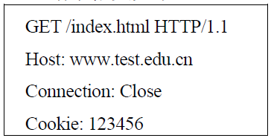
15-40（2015,细微）
某浏览器发出的HTTP请求报文如下：
下列叙述中，错误的是 。
  A．该浏览器请求浏览index.html
  B．Index.html存放在www.test.edu.cn上
  C．该浏览器请求使用持续连接
  D．该浏览器曾经浏览过www.test.edu.cn
【解析】C?? P269HTTP1.1使用持续连接
P272 第3行告诉服务器不使用持续连接，表示浏览器希望服务器在传送完所请求的对象后即关闭TCP连接。
Connection: 连接方式。其中Close:非持续；keep-alive:持续连接
Cookie值是由服务器产生的，HTTP报文中有cookie包头表示曾经访问过www.test.edu.cn服务器。

Slide 83
6.5 电子邮件
6.5.1 电子邮件概述
6.5.2 简单邮件传送协议 SMTP
6.5.3 电子邮件的信息格式
6.5.4 邮件读取协议 POP3 和 IMAP
6.5.5 基于万维网的电子邮件
6.5.6 通用互联网邮件扩充 MIME

Slide 84
6.5.1 电子邮件概述
电子邮件 (e-mail) 是互联网上使用得最多的和最受用户欢迎的一种应用。
电子邮件把邮件发送到收件人使用的邮件服务器，并放在其中的收件人邮箱中，收件人可随时上网到自己使用的邮件服务器进行读取。
电子邮件不仅使用方便，而且还具有传递迅速和费用低廉的优点。
现在电子邮件不仅可传送文字信息，而且还可附上声音和图像。
由于电子邮件和手机的广泛使用，迫使传统的电报业务退出市场。与时俱进。

Slide 85
电子邮件的一些标准
发送邮件的协议：SMTP
读取邮件的协议：POP3 和 IMAP
MIME 在其邮件首部中说明了邮件的数据类型(如文本、声音、图像、视像等)，使用 MIME 可在邮件中同时传送多种类型的数据。
MIME：通用互联网邮件扩充Multipurpose Internet Mail Extensions

Slide 86
电子邮件的最主要的组成构件(3部分)
发件人
用户代理
发送方
邮件服务器
接收方
邮件服务器
收件人
用户代理
发送
邮件
读取
邮件
SMTP
客户
SMTP
SMTP
服务器
POP3
服务器
POP3
POP3
客户
TCP
连接
TCP
连接
SMTP
客户
发送邮件 SMTP
SMTP
服务器
TCP 连接
（发送邮件）
SMTP
用户邮箱
(读取邮件)
发送方
(发送邮件)
POP3
接收方
SMTP
互联网
用户代理
用户代理
邮件缓存
发送方
邮件服务器
接收方
邮件服务器

Slide 87
发送和接收电子邮件的几个重要步骤
❶ 发件人调用 PC 中的用户代理撰写和编辑要发送的邮件。
❷ 发件人的用户代理把邮件用 SMTP 协议发给发送方邮件服务器，
❸ SMTP 服务器把邮件临时存放在邮件缓存队列中，等待发送。
❹ 发送方邮件服务器的 SMTP 客户与接收方邮件服务器的 SMTP 服务器建立 TCP 连接，然后就把邮件缓存队列中的邮件依次发送出去。

Slide 88
发送和接收电子邮件的几个重要步骤
❺ 运行在接收方邮件服务器中的SMTP服务器进 程收到邮件后，把邮件放入收件人的用户邮箱中，等待收件人进行读取。
❻ 收件人在打算收信时，就运行 PC 机中的用户代理，使用 POP3（或 IMAP）协议读取发送给自己的邮件。
请注意，POP3 服务器和 POP3 客户之间的通信是由 POP3 客户发起的。

Slide 89
电子邮件的发送和接收过程
(发送邮件)
用
户
代
理
SMTP
邮件
服务器
邮件
服务器
用
户
代
理
(TCP 连接)
发送方
(发送邮件)
接收方
SMTP
因特网
用户代理
用户代理
邮件缓存
发送端
邮件服务器
接收端
邮件服务器
(1) 发信人调用用户代理来编辑要发送的邮件。
用户代理用 SMTP 把邮件传送给发送端邮件服务器。

Slide 90
电子邮件的发送和接收过程
(发送邮件)
用
户
代
理
SMTP
邮件
服务器
邮件
服务器
用
户
代
理
(TCP 连接)
发送方
(发送邮件)
接收方
SMTP
因特网
用户代理
用户代理
邮件缓存
发送端
邮件服务器
接收端
邮件服务器
(2) 发送端邮件服务器将邮件放入
邮件缓存队列中，等待发送。

Slide 91
电子邮件的发送和接收过程
(发送邮件)
(发送邮件)
用
户
代
理
SMTP
邮件
服务器
SMTP
邮件
服务器
用
户
代
理
(TCP 连接)
(TCP 连接)
（发送邮件）
SMTP
发送方
(发送邮件)
接收方
SMTP
因特网
用户代理
用户代理
邮件缓存
发送端
邮件服务器
接收端
邮件服务器
(3) 运行在发送端邮件服务器的 SMTP 客户进程，发现
在邮件缓存中有待发送的邮件，就向运行在接收端邮件
服务器的 SMTP 服务器进程发起 TCP 连接的建立。(直接)

Slide 92
注意
发送端邮件服务器的 SMTP 客户进程，与运行在接收端邮件服务器的 SMTP 服务器进程直接建立的TCP 连接，邮件不会在某个中间的邮件服务器落地。
TCP的特点
P286是否可以直接把邮件发送到收件人的PC机中？不可行。
Notes:
并非所有的计算机都有足够的资源来运行邮件服务器程序；
邮件服务器程序必须不间断每天24小时运行。

Slide 93
电子邮件的发送和接收过程
(发送邮件)
(发送邮件)
用
户
代
理
SMTP
邮件
服务器
SMTP
邮件
服务器
用
户
代
理
(TCP 连接)
(TCP 连接)
（发送邮件）
SMTP
用户邮箱
发送方
(发送邮件)
接收方
SMTP
因特网
用户代理
用户代理
邮件缓存
发送端
邮件服务器
接收端
邮件服务器
(4) TCP 连接建立后，SMTP 客户进程开始向远程的 SMTP 服务器进程发送邮件。当所有的待发送邮件发完了，SMTP 就关闭所建立的 TCP 连接。

Slide 94
电子邮件的发送和接收过程
(发送邮件)
(发送邮件)
用
户
代
理
SMTP
邮件
服务器
SMTP
邮件
服务器
用
户
代
理
(TCP 连接)
(TCP 连接)
（发送邮件）
SMTP
用户邮箱
发送方
(发送邮件)
接收方
SMTP
因特网
用户代理
用户代理
邮件缓存
发送端
邮件服务器
接收端
邮件服务器
(5) 运行在接收端邮件服务器中的 SMTP 服务器进程收到邮件后，将邮件放入收信人的用户邮箱中，等待收信人在方便时进行读取。

Slide 95
电子邮件的发送和接收过程
(发送邮件)
(发送邮件)
(读取邮件)
用
户
代
理
SMTP
邮件
服务器
SMTP
邮件
服务器
POP3
用
户
代
理
(TCP 连接)
(TCP 连接)
(TCP 连接)
（发送邮件）
SMTP
用户邮箱
(读取邮件)
发送方
(发送邮件)
POP3
接收方
SMTP
因特网
用户代理
用户代理
邮件缓存
发送端
邮件服务器
接收端
邮件服务器
(6) 收信人在打算收信时，调用用户代理，使用 POP3（或 IMAP）协议将自己的邮件从接收端邮件服务器的用户邮箱中的取回（如果邮箱中有来信的话）。

Slide 96
SMTP 通信的三个阶段
1. 连接建立：连接是在发送主机的 SMTP 客户和接收主机的 SMTP 服务器之间建立的。SMTP不使用中间的邮件服务器P287。
2. 邮件传送
3. 连接释放：邮件发送完毕后，SMTP 应释放 TCP 连接。

Slide 97
动态主机配置协议 DHCP
互联网广泛使用的动态主机配置协议 DHCP (Dynamic Host Configuration Protocol) 提供了即插即用连网 (plug-and-play networking) 的机制。
这种机制允许一台计算机自动加入新的网络和获取IP 地址而不用手工参与。

Slide 98
DHCP 使用客户−服务器方式
需要 IP 地址的主机在启动时就向 DHCP 服务器广播发送发现报文（DHCPDISCOVER），这时该主机就成为 DHCP 客户。
本地网络上所有主机都能收到此广播报文，但只有 DHCP 服务器（可能不止1台）才回答此广播报文。
DHCP 服务器先在其数据库中查找该计算机的配置信息。若找到，则返回找到的信息。若找不到，则从服务器的 IP 地址池(address pool)中取一个地址分配给该计算机。DHCP 服务器的回答报文叫做提供报文（DHCPOFFER）。

Slide 99
DHCP 中继代理(relay agent)
并不是每个网络上都有 DHCP 服务器，这样会使 DHCP 服务器的数量太多。现在是每一个网络至少有一个 DHCP 中继代理(路由器或者3层交换机)，它配置了 DHCP 服务器的 IP 地址信息。(指向DHCP server)
当 DHCP 中继代理收到主机发送的发现报文后，就以单播方式向 DHCP 服务器转发此报文，并等待其回答。收到 DHCP 服务器回答的提供报文后，DHCP 中继代理再将此提供报文发回给主机。

Slide 100
DHCP 中继代理
以单播方式转发发现报文
主机
广播
DHCP
服务器
DHCPDISCOVER
单播
DHCPDISCOVER
其他
网络
DHCP
中继代理
注意：DHCP 报文只是 UDP 用户数据报中的数据。

Slide 101
租用期 (lease period)
DHCP 服务器分配给 DHCP 客户的 IP 地址的临时的，因此 DHCP 客户只能在一段有限的时间内使用这个分配到的 IP 地址。DHCP 协议称这段时间为租用期。
租用期的数值应由 DHCP 服务器自己决定。
DHCP 客户也可在自己发送的报文中（例如，发现报文）提出对租用期的要求。

Slide 102
DHCP 协议的工作过程
被动打开
❶
67
服务器
UDP
❷
客户
68
DHCPDISCOVER
67
服务器
UDP
UDP
客户
服务器
❸
68
DHCPOFFER
67
UDP
UDP
❹
客户
68
DHCPREQUEST
67
服务器
UDP
UDP
客户
服务器
❺
68
DHCPACK
67
UDP
UDP
❻
客户
服务器
68
DHCPREQUEST
67
UDP
UDP
❼
客户
68
DHCPNACK
67
服务器
UDP
UDP
客户
❶：DHCP 服务器被动打开 UDP 端口 67，
等待客户端发来的报文。
服务器
❽
68
DHCPACK
67
UDP
…
UDP
❾
客户
68
DHCPRELEASE
67
服务器
UDP
UDP

Slide 103
DHCP 协议的工作过程
被动打开
❶
67
服务器
UDP
❷
客户
68
DHCPDISCOVER
67
服务器
UDP
UDP
客户
服务器
❸
68
DHCPOFFER
67
UDP
UDP
❹
客户
68
DHCPREQUEST
67
服务器
UDP
UDP
客户
服务器
❺
68
DHCPACK
67
UDP
UDP
❻
客户
服务器
68
DHCPREQUEST
67
UDP
UDP
❼
客户
68
DHCPNACK
67
服务器
UDP
UDP
客户
❷：DHCP 客户从 UDP 端口 68
发送 DHCP 发现报文。
服务器
❽
68
DHCPACK
67
UDP
…
UDP
❾
客户
68
DHCPRELEASE
67
服务器
UDP
UDP

Slide 104
DHCP 协议的工作过程
被动打开
❶
67
服务器
UDP
❷
客户
68
DHCPDISCOVER
67
服务器
UDP
UDP
客户
服务器
❸
68
DHCPOFFER
67
UDP
UDP
❹
客户
68
DHCPREQUEST
67
服务器
UDP
UDP
客户
服务器
❺
68
DHCPACK
67
UDP
UDP
❻
客户
服务器
68
DHCPREQUEST
67
UDP
UDP
❼
客户
68
DHCPNACK
67
服务器
UDP
UDP
❸：凡收到 DHCP 发现报文的 DHCP 服务器
都发出 DHCP 提供报文，因此 DHCP 客户
可能收到多个 DHCP 提供报文。
❽
客户
68
DHCPACK
67
服务器
UDP
…
UDP
❾
客户
68
DHCPRELEASE
67
服务器
UDP
UDP

Slide 105
DHCP 协议的工作过程
被动打开
❶
67
服务器
UDP
❷
客户
68
DHCPDISCOVER
67
服务器
UDP
UDP
客户
服务器
❸
68
DHCPOFFER
67
UDP
UDP
❹
客户
68
DHCPREQUEST
67
服务器
UDP
UDP
客户
服务器
❺
68
DHCPACK
67
UDP
UDP
❻
客户
服务器
68
DHCPREQUEST
67
UDP
UDP
❼
客户
68
DHCPNACK
67
服务器
UDP
UDP
❹：DHCP 客户从几个 DHCP 服务器中选择
其中的一个，并向所选择的 DHCP 服务
器发送 DHCP 请求报文。广播包
❽
客户
68
DHCPACK
67
服务器
UDP
…
UDP
❾
客户
68
DHCPRELEASE
67
服务器
UDP
UDP

Slide 106
DHCP 协议的工作过程
被动打开
❶
67
服务器
UDP
❷
客户
68
DHCPDISCOVER
67
服务器
UDP
UDP
客户
服务器
❸
68
DHCPOFFER
67
UDP
UDP
❹
客户
68
DHCPREQUEST
67
服务器
UDP
UDP
客户
服务器
❺
68
DHCPACK
67
UDP
UDP
❻
客户
服务器
68
DHCPREQUEST
67
UDP
UDP
❼
客户
68
DHCPNACK
67
服务器
UDP
UDP
❺：被选择的 DHCP 服务器发送确认报文
DHCPACK，进入已绑定状态，并可
开始使用得到的临时 IP 地址了。
客户
服务器
❽
68
DHCPACK
67
UDP
…
UDP
❾
客户
68
DHCPRELEASE
67
服务器
UDP
UDP

Slide 107
DHCP 协议的工作过程
被动打开
❶
67
服务器
UDP
❷
客户
68
DHCPDISCOVER
67
服务器
UDP
UDP
客户
服务器
❸
68
DHCPOFFER
67
UDP
UDP
❹
客户
68
DHCPREQUEST
67
服务器
UDP
UDP
客户
服务器
❺
68
DHCPACK
67
UDP
UDP
❻
客户
服务器
68
DHCPREQUEST
67
UDP
UDP
❼
客户
68
DHCPNACK
67
服务器
UDP
UDP
DHCP 客户现在要根据服务器提供的租用期 T 设置两个计时器 T₁ 和 T₂，它们的超时时间分别是 0.5T 和 0.875T。当超时时间到就要请求更新租用期。
客户
服务器
❽
68
DHCPACK
67
UDP
…
UDP
❾
客户
68
DHCPRELEASE
67
服务器
UDP
UDP

Slide 108
DHCP 协议的工作过程
被动打开
❶
67
服务器
UDP
❷
客户
68
DHCPDISCOVER
67
服务器
UDP
UDP
客户
服务器
❸
68
DHCPOFFER
67
UDP
UDP
❹
客户
68
DHCPREQUEST
67
服务器
UDP
UDP
客户
服务器
❺
68
DHCPACK
67
UDP
UDP
❻
客户
服务器
68
DHCPREQUEST
67
UDP
UDP
❼
客户
68
DHCPNACK
67
服务器
UDP
UDP
❻：租用期过了一半（T1 时间到），DHCP 发送
请求报文 DHCPREQUEST 要求更新租用期。
客户
服务器
❽
68
DHCPACK
67
UDP
…
UDP
❾
客户
68
DHCPRELEASE
67
服务器
UDP
UDP

Slide 109
DHCP 协议的工作过程
被动打开
❶
67
服务器
❼：DHCP 服务器若同意，则发回确认报文
DHCPACK。DHCP 客户得到了新的租
用期，重新设置计时器。
UDP
❷
客户
68
DHCPDISCOVER
67
服务器
UDP
UDP
客户
服务器
❸
68
DHCPOFFER
67
UDP
UDP
❹
客户
68
DHCPREQUEST
67
服务器
UDP
UDP
客户
服务器
❺
68
DHCPACK
67
UDP
UDP
❻
客户
服务器
68
DHCPREQUEST
67
UDP
UDP
❼
客户
68
DHCPACK
67
服务器
UDP
UDP
客户
服务器
❽
68
DHCPNACK
67
UDP
…
UDP
❾
客户
68
DHCPRELEASE
67
服务器
UDP
UDP

Slide 110
DHCP 协议的工作过程
被动打开
❶
❽：DHCP 服务器若不同意，则发回否认报文
DHCPNACK。这时 DHCP 客户必须立即
停止使用原来的 IP 地址，而必须重新申
请 IP 地址（回到步骤 ❷）。
67
服务器
UDP
❷
客户
68
DHCPDISCOVER
67
服务器
UDP
UDP
客户
服务器
❸
68
DHCPOFFER
67
UDP
UDP
❹
客户
68
DHCPREQUEST
67
服务器
UDP
UDP
客户
服务器
❺
68
DHCPACK
67
UDP
UDP
❻
客户
服务器
68
DHCPREQUEST
67
UDP
UDP
❼
客户
68
DHCPACK
67
服务器
UDP
UDP
客户
服务器
❽
68
DHCPNACK
67
UDP
…
UDP
❾
客户
68
DHCPRELEASE
67
服务器
UDP
UDP

Slide 111
DHCP 协议的工作过程
被动打开
❶
67
服务器
若DHCP服务器不响应步骤 ❻ 的请求报文DHCPREQUEST，则在租用期过了 87.5% 时，DHCP 客户必须重新发送请求报文 DHCPREQUEST（重复步骤 ❻），然后又继续后面的步骤。
UDP
❷
客户
68
DHCPDISCOVER
67
服务器
UDP
UDP
客户
服务器
❸
68
DHCPOFFER
67
UDP
UDP
❹
客户
68
DHCPREQUEST
67
服务器
UDP
UDP
客户
服务器
❺
68
DHCPACK
67
UDP
UDP
❻
客户
服务器
68
DHCPREQUEST
67
UDP
UDP
❼
客户
68
DHCPACK
67
服务器
UDP
UDP
客户
服务器
❽
68
DHCPNACK
67
UDP
…
UDP
❾
客户
68
DHCPRELEASE
67
服务器
UDP
UDP

Slide 112
DHCP 协议的工作过程
被动打开
❶
67
服务器
UDP
❾：DHCP 客户可随时提前终止服务器所提供的
租用期，这时只需向 DHCP 服务器发送释
放报文 DHCPRELEASE 即可。
❷
客户
68
DHCPDISCOVER
67
服务器
UDP
UDP
客户
服务器
❸
68
DHCPOFFER
67
UDP
UDP
❹
客户
68
DHCPREQUEST
67
服务器
UDP
UDP
客户
服务器
❺
68
DHCPACK
67
UDP
UDP
❻
客户
服务器
68
DHCPREQUEST
67
UDP
UDP
❼
客户
68
DHCPACK
67
服务器
UDP
UDP
客户
服务器
❽
68
DHCPNACK
67
UDP
…
UDP
❾
客户
68
DHCPRELEASE
67
服务器
UDP
UDP

Slide 113
DHCP Operation
The client locates a DHCP server by sending a broadcast called a DHCPDISCOVER.
the DHCP server offers the client IP configuration information in the form of a unicast DHCPOFFER.
If the client finds the offer agreeable, it will send another broadcast, a DHCPREQUEST, specifically requesting those particular IP parameters.
    Why does the client broadcast the request instead of unicasting it to the server? A broadcast is used because the first message, the DHCPDISCOVER, may have reached more than one DHCP server. If more than one server makes an offer, the broadcasted DHCPREQUEST allows the other servers to know which offer was accepted. The offer accepted is usually the first offer received.
The server that receives the DHCPREQUEST makes the configuration official by sending a unicast acknowledgment, the DHCPACK
If the client detects that the address is already in use on the local segment it will send a DHCPDECLINE message and the process starts again.
If the client no longer needs the IP address, the client sends a DHCPRELEASE message to the server.

Slide 114
Demo
Ipconfig/all
Ipconfig/release
Ipconfig/renew

Slide 115
Summary
The Transport layer uses an addressing scheme called a port number.端口号识别应用程序及应用层服务（即源数据和目的数据）。
Server programs generally use predefined port numbers that are commonly known by clients. Some of these services are:
  Domain Name System (DNS) - TCP/UDP Port 53
  Hypertext Transfer Protocol (HTTP) - TCP Port 80
  HTTPS - TCP Port 443
  Simple Mail Transfer Protocol (SMTP) - TCP Port 25
  Post Office Protocol (POP) - TCP Port 110
  Telnet - TCP Port 23
  SSH – TCP Port 22
  Dynamic Host Configuration Protocol - UDP Ports 67 and 68
  Simple Network Management Protocol (SNMP)- UDP Ports 161 and 162
  File Transfer Protocol (FTP) - TCP Ports 20 and 21
  TFTP-UDP Port 69

Slide 116
第六章作业（P321-322）（红色标注的需要做）
6-02 6-05 6-06 6-07 6-10
6-15 6-16 6-31 6-32 6-46
6-16增加一问：
（1）没有并行TCP连接的非持续HTTP；
（2）使用并行TCP连接的非持续HTTP；
（3）流水线方式的持续HTTP。
补充(4):非流水线方式的持续HTTP
补充一、补充二

Slide 117
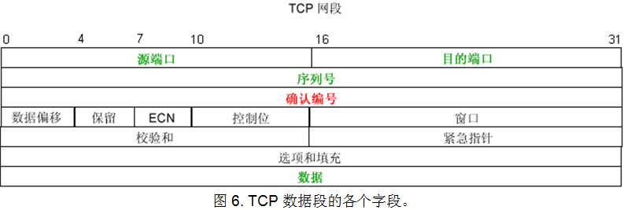
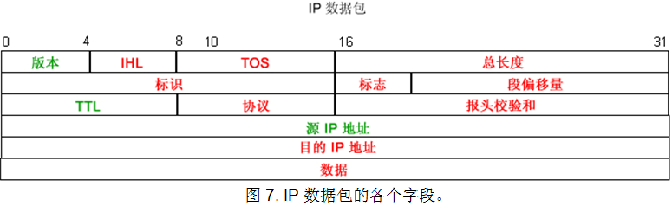
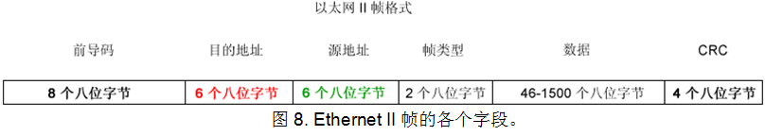

Slide 118
补充一 综合应用题(2011)
某主机的MAC 地址为00-15-C5-C1-5E-28，IP 地址为10.2.128.100（私有地址）。题47-a 图是网络拓扑，题47-b 图是该主机进行Web 请求的1 个以太网数据帧前80 个字节的十六进制及ASCII 码内容。
请参考图中的数据回答以下问题：
（1）Web 服务器的IP 地址是什么？该主机的默认网关的MAC 地址是什么？
（2）该主机在构造题47-b 图的数据帧时，使用什么协议确定目的MAC 地址？封装该协议请求报文的以太网帧的目的MAC 地址是什么？
（3）假设HTTP/1.1 协议以持续的非流水线方式工作，一次请求-响应时间为RTT，rfc.Html 页面引用了5 个JPEG 小图像，则从发出题47-b 图中的Web 请求开始到浏览器收到全部内容为止，需要经过多少个RTT？
（4）该帧所封装的IP 分组经过路由器R 转发时，需修改IP 分组头中的哪些字段？
注：以太网数据帧结构和IP 分组头结构分别如题47-c 图、题47-d 图所示。

Slide 119
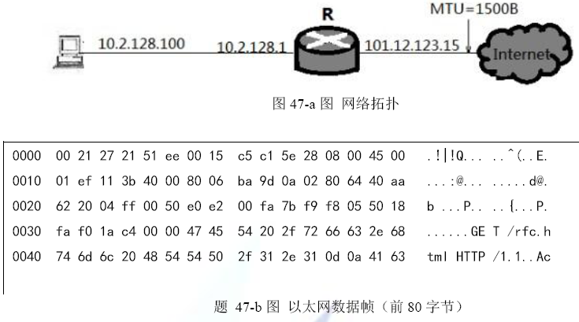
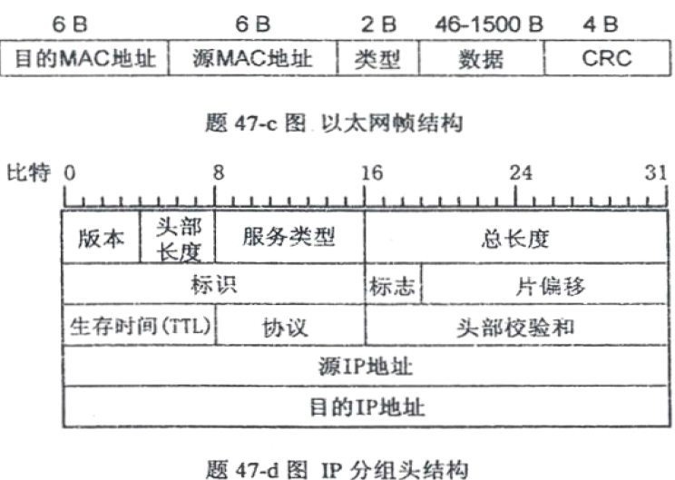
补充一、综合应用题

Slide 120
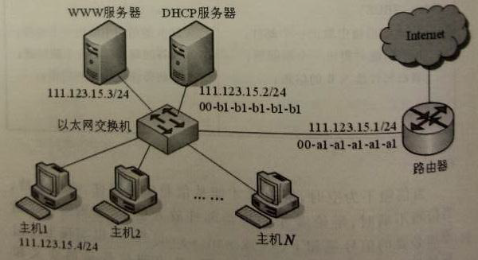
补充二 综合应用题(2015)
某网络拓扑如图所示，其中路由器内网接口、DHCP服务器、WWW服务器与主机1均采用静态IP地址配置，相关地址信息见图中标注；主机2～主机N通过DHCP服务器动态获取IP地址等配置信息。

Slide 121
请回答下列问题
1）DHCP服务器可为主机2～主机N动态分配IP地址的最大范围是什么？主机2使用DHCP协议获取IP地址的过程中，发送的封装DHCP Discover 报文的IP分组的源IP地址和目的IP地址分别是什么？
2）若主机2的ARP表为空，则该主机访问Internet时，发出的第一个以太网帧的目的MAC地址是什么？封装主机2发往Internet的IP分组的以太网帧的目的MAC地址是什么？
3）若主机1的子网掩码和默认网关分别配置为255.255.255.0和111.123.15.2，则该主机是否能访问WWW服务器？是否能访问Internet？请说明理由。

